Slide 1

Бюджет для граждан
к решению Думы Шалинского
муниципального округа
от 25.06.2026г. № 511
«Об исполнении бюджета
Шалинского муниципального округа
за 2025 год»

Slide 2




Бюджет утверждён решением Думы Шалинского городского округа от 19 декабря 2024 года № 355
«О бюджете Шалинского муниципального округа на 2025 год и плановый период 2026 и 2027 годов»
1
Публичные слушания
по проекту бюджета Шалинского муниципального округа на 2025 год
Проведены 09 декабря 2024 года
Публичные слушания
по годовому отчету об исполнении бюджета за 2025 год
Проведены 16 июня 2026
Итоги реализации бюджетной и налоговой политики
Обеспечение сбалансированности и устойчивости местного бюджета.
Развитие межбюджетных отношений.
Повышение качества предоставления муниципальных услуг.
Развитие программно-целевых методов управления
Повышение эффективности управления муниципальными финансами.
Стимулирование экономического роста, повышение предпринимательской активности.
Повышение открытости (прозрачности) бюджетного процесса
Оптимизация расходных обязательств Шалинского муниципального округа и ограничение расходов
Приостановлено финансирование не первоочередных расходов бюджета.
Реализованы мероприятия по оптимизации, экономии средств бюджетов, в том числе при закупках за счет конкурсных процедур, расходов на энергопотребление и других материальных затрат, за счет оптимизации их штатных расписаний.
Осуществлен контроль за первоочередным направлением средств бюджета на завершение строительства (реконструкции) объектов капитального строительства с высокой степенью готовности.
Осуществлялись меры, направленные на эффективное управление и распоряжение в сфере имущественных и земельных отношений на территории Шалинского муниципального округа.

Slide 3

ОСНОВНЫЕ ПОКАЗАТЕЛИ СОЦИАЛЬНО-ЭКОНОМИЧЕСКОГО РАЗВИТИЯ ШАЛИНСКОГО МУНИЦИПАЛЬНОГО ОКРУГА
2
Наименование показателя | Единица измерения | План 2025 год | Отчет 2025 год
I. Финансы
1. Доходы, всего (стр. 1.12 + стр. 1.13) | млн. руб. | 620,35 | 619,52
1.1. Прибыль прибыльных организаций | млн. руб. | 91,40 | 91,40
1.2. Амортизационные отчисления | млн. руб. | 20,50 | 20,50
1.3. Налог на доходы физических лиц | млн. руб. | 301,9 | 301,07
1.4. Единый налог на вмененный доход | млн. руб. | 0,01 | 0,01
1.5. Налог с патентной системы налогообложения | млн. руб. | 2,78 | 2,78
1.6. Земельный налог | млн. руб. | 4,70 | 4,70
1.7. Единый сельскохозяйственный налог | млн. руб. | 1,37 | 1,37
1.8. Налог на имущество физических лиц | млн. руб. | 3,99 | 3,99
1.9 Туристический налог | млн. руб. | 0,01 | 0,01
1.10. Налог, взимаемый в связи с применением упрощенной системы налогообложения | млн. руб. | 18,67 | 18,67
1.11. Прочие налоги и сборы | млн. руб. | 9,62 | 9,62
1.12. Неналоговые доходы | млн. руб. | 65,10 | 65,10
1.13. Прочие доходы | млн. руб. | 100,30 | 100,30
1.14. Итого доходов (сумма строк 1.3, 1.4, 1.5, 1.6, 1.7, 1.8, 1.9, 1.10, 1.11, 1.12, 1.13) | млн. руб. | 508,45 | 507,62
2. Недополученные доходы муниципальных образований от предоставления налоговых преференций, предусмотренных решениями органов местного самоуправления (справочно): | млн. руб. | 7,47 | 7,47
2.1. Земельный налог | млн. руб. | 7,46 | 7,46
2.2. Налог на имущество физических лиц | млн. руб. | 0,01 | 0,01
II. Производственная деятельность
1. Оборот организаций (по полному кругу) по видам экономической деятельности*, всего | млн. руб. | 2 916,30 | 2 916,30
в том числе:
1.1. Сельское хозяйство, охота и лесное хозяйство | млн. руб. | 595,00 | 595,00
1.2. Добыча полезных ископаемых | млн. руб. | 0,00 | 0,00
1.3. Обрабатывающие производства | млн. руб. | 460,00 | 460,00
1.4. Обеспечение электрической энергией, газом и паром | млн. руб. | 133,50 | 133,50
1.5. Строительство | млн. руб. | 544,90 | 544,90
1.6. Оптовая и розничная торговля | млн. руб. | 1169,40 | 1169,40
1.7. Транспортировка и хранение | млн. руб. | 13,50 | 13,50
1.8. Деятельность в области информации и связи | млн. руб. | 0,00 | 0,00

Slide 4

ОСНОВНЫЕ ПОКАЗАТЕЛИ СОЦИАЛЬНО-ЭКОНОМИЧЕСКОГО РАЗВИТИЯ ШАЛИНСКОГО МУНИЦИПАЛЬНОГО ОКРУГА
3
Наименование показателя | Единица измерения | План 2025 год | Отчет 2025 год
III. Инвестиционная деятельность
1. Объем инвестиций в основной капитал за счет всех источников финансирования | млн. руб. | 509,70 | 509,70
IV. Денежные доходы населения
1. Доходы населения муниципального образования, всего | млн. руб. | 8755,45 | 8755,45
2. Среднедушевые денежные доходы ( в месяц) | руб./чел. | 45192,00 | 45192,00
3. Номинальная начисленная среднемесячная заработная плата работников по полному кругу организаций | руб.в месяц | 58 757,00 | 58 757,00
V. Потребительский рынок
1. Оборот розничной торговли в ценах соответствующего периода | млн. руб. | 1 349,20 | 1 349,20
2. Оборот общественного питания | млн. руб. | 47,00 | 47,00
VI. Демографические показатели
1. Численность и состав населения
1.1. Численность постоянного населения муниципального образования (на начало года) | чел. | 16 027 | 16 027
1.2. Среднегодовая численность населения муниципального образования | чел. | 16 145 | 16 145
1.3. Численность детей в возрасте 3-7 лет (дошкольного возраста) | чел. | 920 | 920
1.4. Численность детей и подростков в возрасте 8-17 лет (школьного возраста) | чел. | 2 140 | 2 140
1.5. Численность населения в трудоспособном возрасте | чел. | 8 630 | 8 630
1.6. Численность населения старше трудоспособного возраста | чел. | 4 421 | 4 421
2. Естественное движение
2.1. Число родившихся | чел. | 127 | 127
2.2. Число умерших | чел. | 246 | 246
* Все стоимостные показатели рассчитываются в ценах текущих лет

Slide 5


ОСНОВНЫЕ ПАРАМЕТРЫ БЮДЖЕТА
4
Бюджет Шалинского муниципального округа
тыс. руб.
Наименование показателя | Утвержденные бюджетные назначения | Исполнено | % исполнения | Динамика к 2024 году, %
Доходы всего | 2 246 849 | 2 244 763 | 99,9 | -2 086
Налоговые и неналоговые доходы | 508 531 | 507 615 | 99,8 | -916
Безвозмездные поступления | 1 738 318 | 1 737 149 | 99,9 | -1 169
Расходы всего | 2 252 413 | 2 098 911 | 93,2 | -153 502
Дефицит (-), профицит (+) | -5 564 | 145 852 | Х | х
Источники финансирования дефицита бюджета
тыс. руб.
Наименование показателя | Утвержденные бюджетные назначения | Исполнено | % исполнения
Источники финансирования дефицита бюджета всего | 5 564 | -145 853 | -2 621
источники внутреннего финансирования бюджета из них: | 18 421 | -25 102 | -136,3
Исполнение муниципальных гарантий муниципальных округов | -91 634 | -25 202 | 27,5
Возврат бюджетных кредитов, предоставленных юридическим лицам из бюджетов городских округов | 110 055 | 101 | 9
Получение кредитов от других бюджетов бюджетной системы Российской Федерации бюджетами муниципальных округов | --- | --- | ---
Погашение бюджетами муниципальных округов кредитов от других бюджетов бюджетной системы Российской Федерации | --- | --- | ---
изменение остатков средств | -12 857 | -120 751 | 939,2
Увеличение прочих остатков денежных средств бюджетов муниципальных округов | -2 356 904 | -2 262 268 | 96
Уменьшение прочих остатков денежных средств бюджетов муниципальных округов | 2 344 047 | 2 141 517 | 91,4

Slide 6
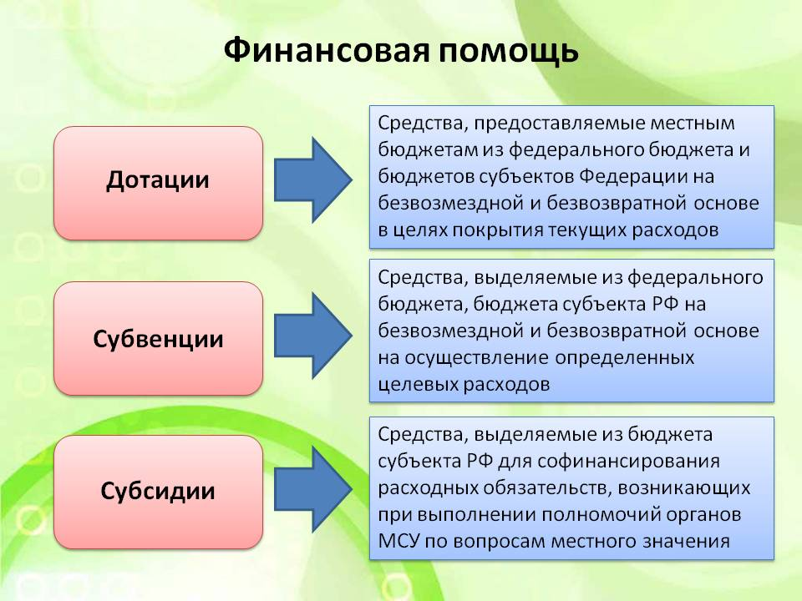
ОСНОВНЫЕ ПАРАМЕТРЫ БЮДЖЕТА
5
Безвозмездные поступления из областного бюджета
тыс. руб.
Наименование показателя | Утвержденные бюджетные назначения | Исполнено | % исполне-ния | Динамика к 2024 году, %
Всего | 1 738 318 | 1 737 149 | 99,9 | -1 169
Дотации | 607 796 | 607 796 | 100 | ----
Субсидии | 525 491 | 525 491 | 100 | ----
Субвенции | 558 622 | 557 453 | 99,9 | -1169
Иные межбюджетные трансферты | 57 893 | 57 893 | 100 | ----
Доходы бюджетов бюджетной системы РФ от возврата остатка субсидий, субвенций и иных межбюджетных трансфертов, имеющих целевое назначение, прошлых лет | 3 661 | 3 661 | 100 | ----
Возврат остатков прошлых лет | -15 145 | -15 145 | 100 | ----

Slide 7

ОСНОВНЫЕ ПАРАМЕТРЫ БЮДЖЕТА
6
ОСНОВНЫЕ ПАРАМЕТРЫ БДЖЕТА
Изменение основных характеристик местного бюджета
относительно первоначально утвержденных показателей
тыс. руб.
Наименование показателя | Решение о бюджете |  | Уточнен-ная сводная бюджет-ная роспись | Изменение основных характеристик
 |  |  |  | Решение в окончательной редакции |  | Уточненная сводная бюджетная роспись
 | 19.12.2024 № 355 | 29.12.2025 № 456
 |  |  |  | +/- | % | +/- | %
Доходы всего | 2 208 560 | 2 246 849 | x | +38 289 | 101,7 | x | x
Налоговые и неналоговые доходы | 478 648 | 508 531 | x | +29 883 | 106,2 | x | x
Безвозмездные поступления | 1 729 912 | 1 738 318 | x | +8 406 | 100,5 | x | x
Расходы всего | 2 208 560 | 2 252 413 | 2 252 413 | 43 853 | 102 | 43 853 | 102
Дефицит (-), профицит (+) | 0 | -5 564 | X | x | x | x | x

Slide 8

ОСНОВНЫЕ ПАРАМЕТРЫ БЮДЖЕТА
7
ОСНОВНЫЕ ПАРАМЕТРЫ БДЖЕТА
Структура доходов бюджета Шалинского муниципального округа
Безвозмездные поступления
Неналоговые доходы
Земельный налог
Налоги на имущество физических лиц
Налог на доходы физических лиц
Акцизы
Госпошлина
Налоги на совокупный доход

Slide 9

ОСНОВНЫЕ ПАРАМЕТРЫ БЮДЖЕТА
8
ЫЕ ПАРАМЕТРЫ БЮДЖЕТА
Исполнение бюджета Шалинского муниципального округа по доходам
тыс. руб.
Наименование показателя | Бюджет 2025 г. | Факт январь - декабрь |  | Отклонение , %
 |  | 2024 г. | 2025 г. | к 2024 г. | к бюджету
Доходы всего | 2 246 849 | 2 244 764 | 1 889 525 | 99,9 | 118,8
Налоговые и неналоговые доходы | 508 531 | 507 615 | 461 204 | 99,8 | 110,1
Налог на доходы физических лиц | 301 987 | 301 071 | 272 303 | 99,7 | 110,6
Акцизы | 100 320 | 100 320 | 97 788 | 100,0 | 102,6
Туристический налог | 6 | 6 | 0 | 100,0 | 0
Налог, взимаемый в связи с применением упрощенной системы налогообложения | 18 674 | 18 674 | 34 213 | 100,0 | 54,6
Единый налог на вмененный доход | 16 | 16 | 40 | 100,0 | 40,0
Единый сельскохозяйственный налог | 1 369 | 1 369 | 3117 | 100,0 | 43,9
Налог на патент | 2 781 | 2 781 | 1 507 | 100,0 | 184,5
Налог на имущество физических лиц | 3 996 | 3 996 | 3 726 | 100,0 | 107,2
Земельный налог с организаций | 1 929 | 1 929 | 2 155 | 100,0 | 89,2
Земельный налог с физических лиц | 2 753 | 2 753 | 2 775 | 100,0 | 99,2
Госпошлина | 9 617 | 9 617 | 4 155 | 100,0 | 231,5
Арендная плата за земельные участки | 7 627 | 7 627 | 9 349 | 81,6 | 100
Доход от использования имущества | 1 884 | 1 884 | 3 728 | 100,0 | 48,8
Плата за публичный серветут | 1 | 1 | 8 | 100,0 | 12,5
Плата за наём | 4 184 | 4 184 | 5 024 | 100,0 | 83,3
Плата по договорам на размещение и эксплуатацию нестандартных торговых объектов (установка рекламной конструкции) | 48 | 48 | 38 | 126,3 | 100
Плата по договорам на размещение и эксплуатацию нестандартных торговых объектов (плата за размещение и эксплуатацию нестационарного торгового объекта) | 163 | 163 | 141 | 115,6 | 100
Плата за негативное воздействие на окружающую среду | 46 | 46 | 21 | 219 | 100
Доходы от оказания платных услуг | 3 484 | 3 484 | 1 705 | 204 | 100
Доходы от продажи имущества | 12 085 | 12 085 | 11 930 | 101,3 | 100
Доходы от продажи земли | 4 148 | 4 148 | 2 407 | 172,3 | 100
Штрафные санкции, возмещение ущерба | 31 108 | 31108 | 4 603 | 675,8 | 100
Иные доходы | 305 | 305 | 471 | 64,8 | 100
Безвозмездные поступления | 1 738 318 | 1 737 149 | 1 428 321 | 121,6 | 99,9

Slide 10

ОСНОВНЫЕ ПАРАМЕТРЫ БЮДЖЕТА
9
ОСНОВНЫЕ ПАРАМЕТРЫ БЮДЖЕТА
Динамика налоговых и неналоговых доходов бюджета Шалинского муниципального округа
млн. руб.
млн. руб.
Налог на доходы
физических лиц
Акцизы
млн. руб.
млн. руб.
Налог на имущество физических лиц
Земельный налог
млн. руб.
Прочие
доходы

Slide 11
ОСНОВНЫЕ ПАРАМЕТРЫ БЮДЖЕТА
10
Исполнение местного бюджета по расходам, по разделам и подразделам классификации расходов бюджета
№ п/п | Наименование радела, подраздела классификации расходов бюджета | Утверждено Решением о бюджете, тыс.руб. | Исполнено, тыс. руб. | Процент исполнения | Динамика к 2024 году, %
Расходы всего |  | 2 252 413 | 2 098 911 | 93,2 | 113,7
в том числе
01 | Общегосударственные вопросы | 186 841 | 185 703 | 99,4 | 109,7
 | Функционирование высшего должностного лица субъекта Российской Федерации и муниципального образования | 3 747 | 3 474 | 100 | 122,0
 | Функционирование законодательных (представительных) органов государственной власти и представительных органов муниципальных образований | 4 218 | 4 218 | 100 | 116,8
 | Функционирование Правительства Российской Федерации, высших исполнительных органов государственной власти субъектов Российской Федерации, местных администраций | 46 355 | 45 948 | 99,1 | 125,9
 | Судебная власть | 1,3 | 1,3 | 100 | 185,7
 | Обеспечение деятельности финансовых, налоговых и таможенных органов и органов финансового (финансово-бюджетного) надзора | 17 112 | 17 100 | 99,9 | 113,7
 | Другие общегосударственные вопросы | 115 681 | 114 962 | 99,9 | 103,3
02 | Национальная оборона | 1 899 | 1 890 | 99,5 | 117,5
 | Мобилизационная и вневойсковая подготовка | 1 899 | 1 890 | 99,5 | 117,5
03 | Национальная безопасность и правоохранительная деятельность | 18 011 | 17 700 | 98,3 | 85,3
 | Защита населения и территории от чрезвычайных ситуаций природного и техногенного характера, пожарная безопасность | 17 054 | 16788 | 98,4 | 83,5
 | Гражданская оборона | 54 | 54 | 100 | 27,0
 | Другие вопросы в области национальной безопасности и правоохранительной деятельности | 903 | 858 | 95,0 | 193,2
04 | Национальная экономика | 159 122 | 131 782 | 82,8 | 94,5
 | Сельское хозяйство и рыболовство | 663 | 20 | 3,0 | 34,5
 | Водное хозяйство | 35 | 35 | 100 | 5,7
 | Лесное хозяйство | 400 | 251 | 62,8 | 153,0
 | Транспорт | 6 061 | 6 000 | 99,0 | 81,5
 | Дорожное хозяйство (дорожные фонды) | 123 245 | 114 462 | 92,9 | 94,0
 | Другие вопросы в области национальной экономики | 27 718 | 11 014 | 38,4 | 115,8
05 | Жилищно-коммунальное хозяйство | 690 010 | 573 386 | 83,1 | 115,9
 | Жилищное хозяйство | 78 953 | 78 953 | 100 | 104,8
 | Коммунальное хозяйство | 570 521 | 455 299 | 79,8 | 114,0
 | Благоустройство | 40 536 | 39 134 | 96,5 | 194,6

Slide 12
ОСНОВНЫЕ ПАРАМЕТРЫ БЮДЖЕТА
11
ОСНОВНЫЕ ПАРАМЕТРЫ БЮДЖЕТА
Исполнение местного бюджета по расходам, по разделам и
подразделам классификации расходов бюджета
№ п/п | Наименование радела, подраздела классификации расходов бюджета | Утверждено Решением о бюджете, тыс. руб. | Исполнено, тыс. руб. | Процент исполнения | Динамика к 2024 году, %
06 | Охрана окружающей среды | 34 441 | 34 239 | 99,4 | 232,5
 | Охрана объектов растительного и животного мира и среды их обитания | 107 | 107 | 100 | 21,5
 | Другие вопросы в области охраны окружающей среды | 34 334 | 34 132 | 99,4 | 239,9
07 | Образование | 877 922 | 872 838 | 99,4 | 115,6
 | Дошкольное образование | 265 849 | 265 849 | 100 | 114,7
 | Общее образование | 539 229 | 537 597 | 99,7 | 116,7
 | Дополнительное образование детей | 38 869 | 38 869 | 100 | 116,9
 | Молодежная политика | 3 566 | 3 566 | 100 | 188,6
 | Другие вопросы в области образования | 30 409 | 26 957 | 88,6 | 99,8
08 | Культура, кинематография | 108 024 | 108 024 | 100 | 108,8
 | Культура | 108 024 | 108 024 | 100 | 108,8
10 | Социальная политика | 137 436 | 134 704 | 98,0 | 108,9
 | Пенсионное обеспечение | 9 795 | 9 795 | 100 | 113,4
 | Социальное обеспечение населения | 116 697 | 113 996 | 97,7 | 105,9
 | Охрана семьи и детства | 3 765 | 3 765 | 100 | 174,1
 | Другие вопросы в области социальной политики | 7 179 | 7 148 | 99,6 | 137,1
11 | Физическая культура и спорт | 37 863 | 37 863 | 100 | 142,3
 | Физическая культура | 20 503 | 20 503 | 100 | 494,8
 | Массовый спорт | 2 178 | 2 178 | 100 | 110,6
 | Спорт высших достижений | 15 182 | 15 182 | 100 | 74,1
12 | Средства массовой информации | 844 | 782 | 92,7 | 89,0
 | Периодическая печать и издательства | 844 | 782 | 92,7 | 89,0
13 | Обслуживание государственного (муниципального) долга | 0 | 0 | 0 | 0
 | Обслуживание государственного (муниципального) внутреннего долга | 0 | 0 | 0 | 0

Slide 13

СОЦИАЛЬНАЯ СФЕРА
12
ОЦИАЛЬНАЯ СФЕРА
В 2025 году в приоритетном порядке осуществлялось финансирование расходов, имеющих социальную направленность. На эти цели было направлено более 51 % от общей суммы расходов бюджета.
тыс.руб.
Бюджет Шалинского муниципального округа
Структура расходов бюджета на социальную сферу
Образование
Социальная политика
Физическая культура и спорт Культура, кинематография
В 2025 году выполнены все намеченные социальные обязательства перед населением.
Большое внимание уделено реализации указов Президента Российской Федерации, в том числе в части повышения средней зарплаты отдельным категориям работников социальной сферы

Slide 14

ОБРАЗОВАНИЕ
13
ОБРАЗОВАНИЕ
Динамика расходов
тыс.руб
За счет средств бюджета муниципального круга профинансированы:
1 (юридическое лицо) дошкольное образование (в т.ч. 10 филиалов);
4 (юридических лиц) образовательнае учреждения (в т.ч. 10 филиалов);
3 учреждения дополнительного образования;
1 учреждение, обеспечивающее деятельность системы образования.
Структура расходов на 2025 год
Общее образование
Дошкольное образование
Молодежная политика
Дополнительное образование детей
Другие вопросы в области образования
Расходы бюджета (исполнение)
тыс. руб.
Наименование показателя (раздел/подраздел) | Всего | Процент исполнения
Образование | 877 922 | 99,4
Дошкольное образование | 265 849 | 100
Общее образование | 539 229 | 99,7
Дополнительное образование детей | 38 869 | 100
Молодежная политика | 3 566 | 100
Другие вопросы в области образования | 30 409 | 88,6

Slide 15

КУЛЬТУРА
14
Динамика расходов
тыс.руб.
Структура расходов
Учреждения культуры
Мероприятия в сфере культуры
Библиотеки
Расходы бюджета (исполнение) тыс.руб.
Наименование показателя (раздел/подраздел) | Всего | Процент исполнения
Культура | 108 024 | 100
Учреждения культуры | 79 332 | 100
Библиотеки | 27 767 | 100
Мероприятия в сфере культуры | 925 | 100

Slide 16

СОЦИАЛЬНАЯ ПОЛИТИКА
15
СОЦИАЛЬНАЯ ПОЛИТИКА
Динамика расходов
тыс.руб.
Структура расходов
Расходы бюджета (исполнение)
тыс. руб.
Наименование показателя (раздел/подраздел) | Всего | Процент исполнения
Социальная политика | 137 436 | 98,0
Пенсионное обеспечение | 9 795 | 100
Социальное обеспечение населения | 116 697 | 97,7
Охрана семьи и детства | 3 765 | 100
Другие вопросы в области социальной политики | 7 179 | 99,6
Охрана семьи и детства
Пенсионное обеспечение
Социальное обеспечение населения
Другие вопросы в области социальной политики

Slide 17
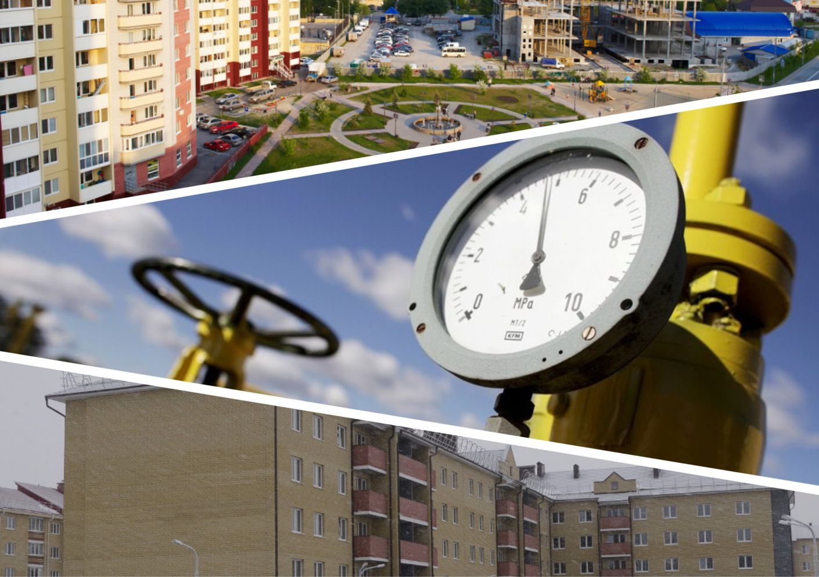
ЖИЛИЩНО-КОММУНАЛЬНОЕ ХОЗЯЙСТВО
16
Динамика расходов
тыс.руб.
Структура расходов
Жилищное хозяйство
Коммунальное хозяйство
Благоустройство
Расходы бюджета (исполнение)
тыс. руб.
Наименование показателя (раздел/подраздел) | Всего | Процент исполнения
Жилищно-коммунальное хозяйство | 690 010 | 83,1
Жилищное хозяйство | 78 953 | 100
Коммунальное хозяйство | 570 521 | 79,8
Благоустройство | 40 536 | 96,5

Slide 18

МУНИЦИПАЛЬНЫЙ ДОЛГ
17
МУНИЦИПАЛЬНЫЙ ДОЛГ
Структура муниципального долга
Шалинского муниципального округа
Бюджетные кредиты
Муниципальные гарантии
На 01.01.2026 года размер муниципального долга составил 66 432 143,01 рубля. По сравнению с 01.01.2025 годом размер муниципального долга увеличился на 66 432 143,01 рубля.
Верхний предел муниципального внутреннего долга Шалинского муниципального округа на 01.01.2026 года утвержден пунктом 14 решения Думы Шалинского муниципального округа от 29 декабря 2025 года № 456 «О внесении изменений в решение Думы Шалинского городского округа от 19.12.2024 № 355 «О бюджете Шалинского муниципального округа на 2025 год и плановый период 2026 и 2027 годов» в сумме 66 432 143,01 рубля, в том числе верхний предел долга по муниципальным гарантиям Шалинского муниципального округа в валюте Российской Федерации – 66 432 143,01 рубля.

Slide 19


МУНИЦИПАЛЬНЫЕ ПРОГРАММЫ ШАЛИНСКОГО МУНИЦИПАЛЬНОГО ОКРУГА
18
МУНИЦИПАЛЬНЫЙ ДОЛГ
Расходы местного бюджета в 2025 году в рамках муниципальных программ Шалинского муниципального округа
Развитие образования
Социальная поддержка граждан
Развитие муниципальной службы
Развитие культуры
99 %
1 %
Прочие программы

Slide 20

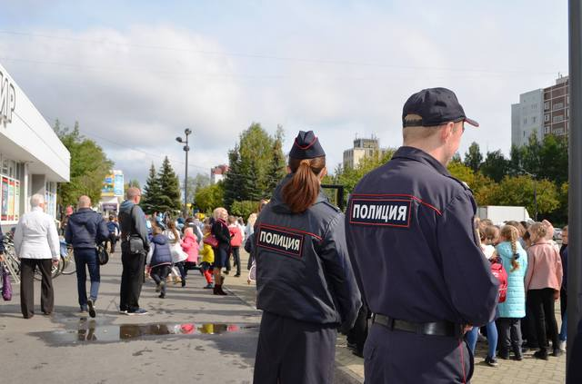




МУНИЦИПАЛЬНЫЕ ПРОГРАММЫ ШАЛИНСКОГО МУНИЦИПАЛЬНОГО ОКРУГА,
РЕАЛИЗОВАННЫЕ В 2025 ГОДУ
19
Муниципальная программа «Социально-экономическое развитие Шалинского муниципального округа до 2030 года»
1
2
Подпрограмма «Обеспечение общественной безопасности на территории Шалинского муниципального округа до 2030 года»
3
Подпрограмма «Развитие транспорта, дорожного хозяйства, связи и информационных технологий Шалинского муниципального округа до 2030 года»
Исполнено – 5 546 629,20 руб.
План - 19 909 636,72 руб.
Исполнено - 19 590 072,02 руб.
Подпрограмма «Развитие физической культуры, спорта и молодежной политики в Шалинском муниципальном округе до 2030 года»
План - 5 546 629,20 руб.
План - 141 445 741,16 руб.
Исполнено – 132 541 005,54 руб.
4
5
Подпрограмма «Реализация основных направлений в строительном комплексе Шалинского муниципального округа до 2030 года»
6
Подпрограмма «Социальная поддержка и социальное обслуживание населения Шалинского муниципального округа до 2030 года»
Исполнено – 34 524 788,94 руб.
План - 500 515 017,03 руб.
Исполнено – 371 320 364,58 руб.
Подпрограмма «Экология и природные ресурсы Шалинского муниципального округа до 2030 года»
План - 34 876 838,82 руб.
План - 131 001 400,55 руб.
Исполнено – 128 668 824,79 руб.

Slide 21
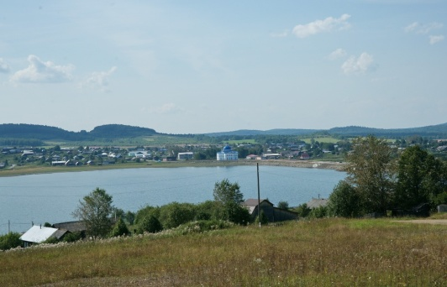


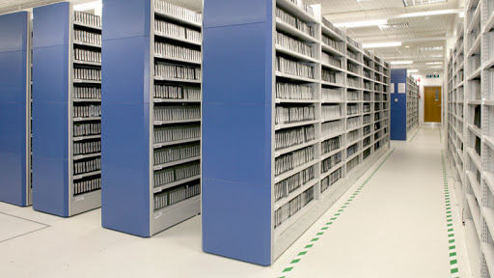

МУНИЦИПАЛЬНЫЕ ПРОГРАММЫ ШАЛИНСКОГО МУНИЦИПАЛЬНОГО ОКРУГА,
РЕАЛИЗОВАННЫЕ В 2025 ГОДУ
20
Муниципальная программа «Социально-экономическое развитие Шалинского муниципального округа до 2030 года»
7
8
Подпрограмма «Обеспечение жильем молодых семей на территории Шалинского муниципального округа до 2030 года»
9
Подпрограмма «Развитие жилищно-коммунального хозяйства и повышение энергетической эффективности в Шалинском муниципального округе до 2030 года»
Исполнено – 1 864 800,00 руб.
План – 3 268 886,01 руб.
Исполнено – 3 268 886,01 руб.
Подпрограмма «Комплексное развитие сельских территорий Шалинского муниципального округа до 2030 года»
План - 1 864 800,00 руб.
План - 91 391 268,87 руб.
Исполнено – 85 707 640,86 руб.
10
Исполнено – 487 999,56 руб.
Подпрограмма «Развитие архивного дела на территории Шалинского муниципального округа до 2030 года»
План - 487 999,56 руб.
11
Подпрограмма «Развитие системы дополнительного образования в сфере физической культуры и спорта до 2030 года»
План - 35 882 802,72 руб.
Исполнено – 35 882 802,72 руб.

Slide 22




МУНИЦИПАЛЬНЫЕ ПРОГРАММЫ ШАЛИНСКОГО МУНИЦИПАЛЬНОГО ОКРУГА,
РЕАЛИЗОВАННЫЕ В 2025 ГОДУ
21
Муниципальная программа «Социально-экономическое развитие Шалинского муниципального округа до 2030 года»
12
13
Подпрограмма «Профилактика наркомании и противодействие незаконному обороту наркотиков на территории Шалинского муниципального округа до 2030 года»
14
Подпрограмма «Профилактика туберкулеза на территории Шалинского муниципального округа до 2030 года»
Исполнено - 79 982,00 руб.
План - 109 994,00 руб.
Исполнено – 109 994,00 руб.
Подпрограмма «Профилактика ВИЧ-инфекции на территории Шалинского муниципального округа до 2030 года»
План - 79 982,00 руб.
План - 14 991,00 руб.
Исполнено – 14 991,00 руб.
  Подпрограмма «Содействие развитию малого и среднего предпринимательства в Шалинском муниципальном округе до 2030 года»
  План - 185 000,00 руб.
  Исполнено – 185 000,00 руб.
15
Муниципальная программа «Социально- экономическое развитие Шалинского муниципального округа до 2030 года» | Объем бюджетных ассигнований на финансовое обеспечение реализации муниципальной программы 2025 г. (руб.) | Исполнено (руб.) | Процент исполнения % | Удельный вес в общем объеме расходов, %
 | 966 580 987,64 | 819 793 781,22 | 84,8 | 45,1

Slide 23
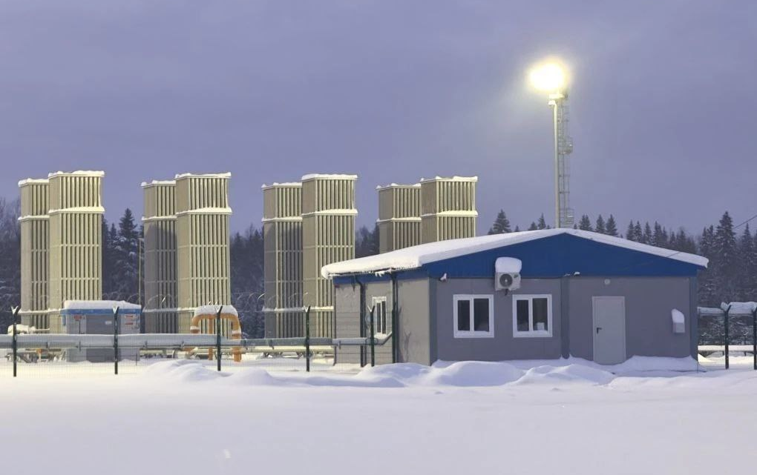
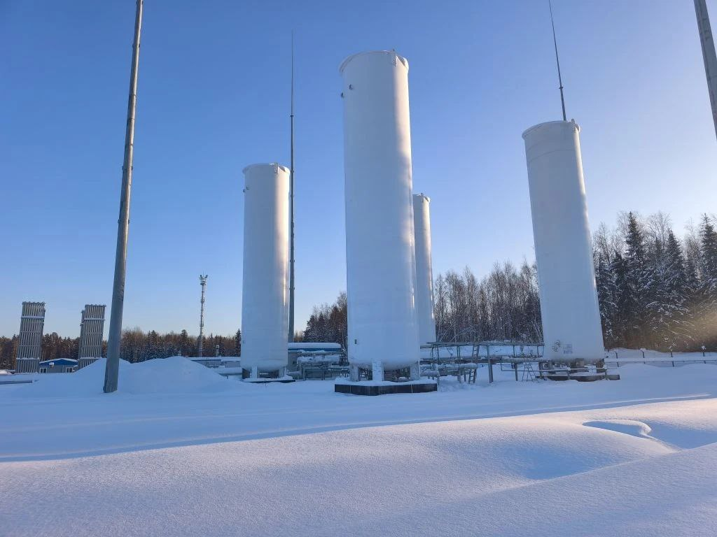
МУНИЦИПАЛЬНЫЕ ПРОГРАММЫ ШАЛИНСКОГО МУНИЦИПАЛЬНОГО ОКРУГА,
РЕАЛИЗОВАННЫЕ В 2025 ГОДУ
22
Муниципальная программа «Социально-экономическое развитие Шалинского муниципального округа до 2030 года»
В 2025 год продолжено строительство пункта регазификации СПГ № 1 Шалинский городской округ в пгт. Шаля расположенного по адресу: Свердловская область, Шалинский городской округ, пгт. Шаля, ул. Орджоникидзе, № 67.
Выполненные работы за 2025 год: устройство ёмкостей производственно-дождевых стоков, электроосвещения, молниезащиты и заземления, электроснабжения, площадки пункта регазификации, охранного освещения, системы охранного видеонаблюдения, насосной пожаротушения, ограждения, автоматизации технологических процессов комплекса, пожарного освещения. Произведены расходы по осуществлению авторского надзора за строительством объекта, по осуществлению строительного контроля (технического надзора) за объектом строительства.
В ходе исполнения муниципального «Строительство газопровода высокого давления первой очереди в пгт. Шаля Шалинского муниципального округа Свердловской области» выполнены работы в полном объеме, муниципальный контракт исполнен. Произведены расходы по оказанию услуг по авторскому надзору за строительством объекта: «Газопровод высокого давления первой очереди в пгт. Шаля Шалинского муниципального округа Свердловской области» , муниципальный контракт выполнен в полном объеме, по осуществлению строительного контроля за выполнением строительно-монтажных работ по объекту: «Газопровод высокого давления первой очереди в пгт. Шаля Шалинского муниципального округа Свердловской области» , муниципальный контракт выполнен в полном объеме. Строительство завершено, ввод в эксплуатацию будет произведен в 2026 году.
В отчетном периоде начато строительство газовых котельных по адресу: пгт. Шаля, ул. Калинина 38а, ул. Энгельса, 54А ;, пгт. Шаля, ул. Калинина, окончание выполнения работ 30.06.2026.

Slide 24
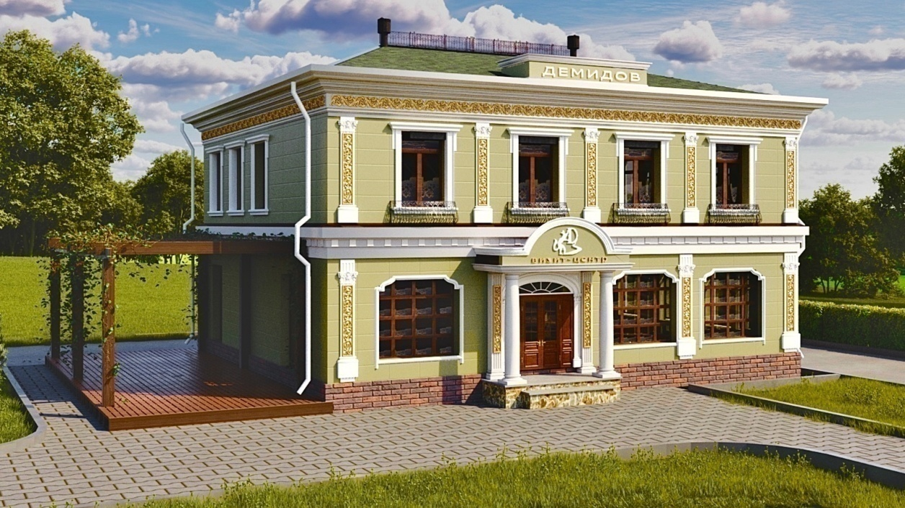
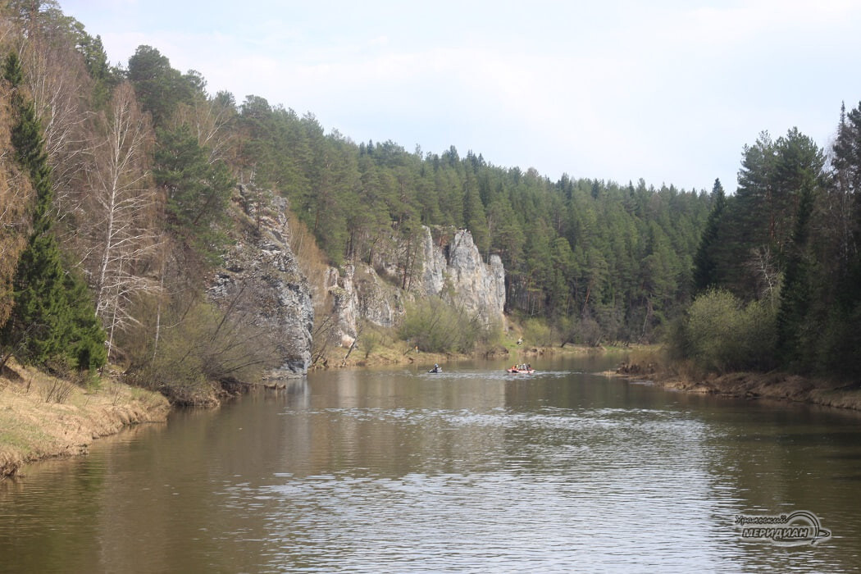
МУНИЦИПАЛЬНЫЕ ПРОГРАММЫ ШАЛИНСКОГО МУНИЦИПАЛЬНОГО ОКРУГА,
РЕАЛИЗОВАННЫЕ В 2025 ГОДУ
23
Муниципальная программа «Социально-экономическое развитие Шалинского муниципального округа до 2030 года»
В целях достижения результатов ведомственного проекта «Создание условий для развития туристической индустрии Свердловской области» в рамках государственной программы Свердловской области «Развитие туризма и индустрии гостеприимства Свердловской области», утвержденной постановлением Правительства Свердловской области от 20.10.2022 № 697-ПП «Об утверждении государственной программы Свердловской области «Развитие туризма и индустрии гостеприимства Свердловской области» представлена субсидия из областного бюджета на создание объектов, предназначенных для организации досуга, включая приобретение оборудования и транспортных средств, в целях обеспечения эксплуатации создаваемых объектов, предназначенных для организации досуга на выполнение работ по созданию туристско-информационного центра «Визит- центр Акинфий Демидов (Шалинский район, село Чусовое, ул. Октября, 2В)» на сумму 17 704 400,00 руб. Заключен муниципальный контракт на создание здания «Визит центр Акинфий Демидов» по адресу: Шалинский район, село Чусовое, ул. Октября, 2В.

Slide 25
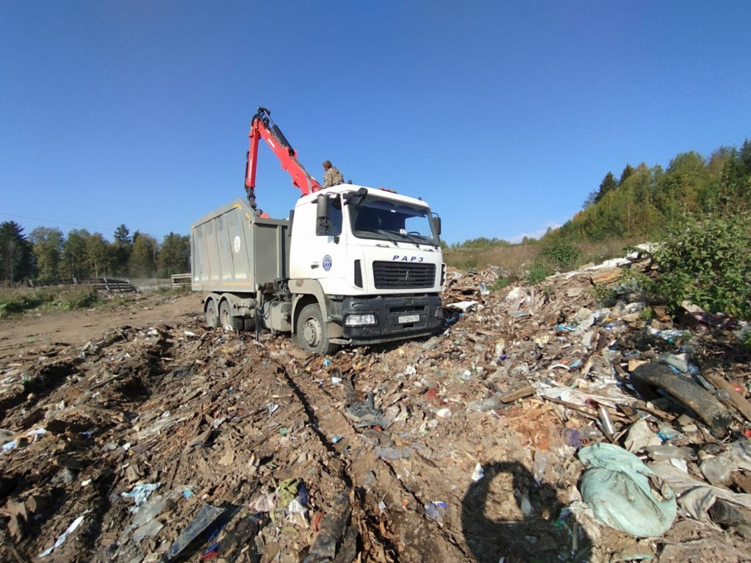
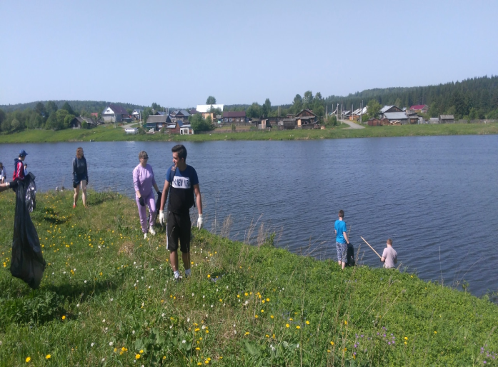
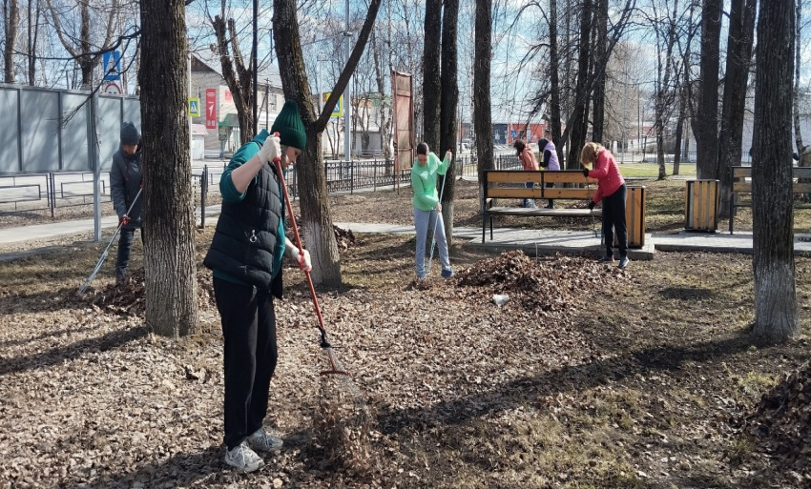
МУНИЦИПАЛЬНЫЕ ПРОГРАММЫ ШАЛИНСКОГО МУНИЦИПАЛЬНОГО ОКРУГА,
РЕАЛИЗОВАННЫЕ В 2025 ГОДУ
24
Муниципальная программа «Социально-экономическое развитие Шалинского муниципального округа до 2030 года»
подпрограмма «Экология и природные ресурсы Шалинского муниципального округа до 2030 года»
В отчетном году было ликвидировано полностью 4 несанкционированные свалки, из них свалка пром-бытовых отходов пгт. Шаля, свалка бытовых отходов д. Гора, свалка промышленных и бытовых отходов с. Роща, свалка бытовых отходов с. Сылва. Все свалки сняты с учета в реестре объектов размещения отходов Кадастра отходов.
Проведено 39 массовых экологических акций «Чистые берега», «Субботник в весенний период», «Субботник в осенний период».

Slide 26
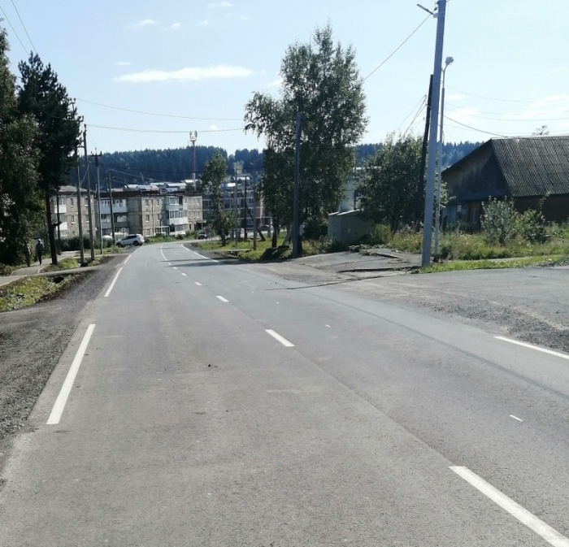
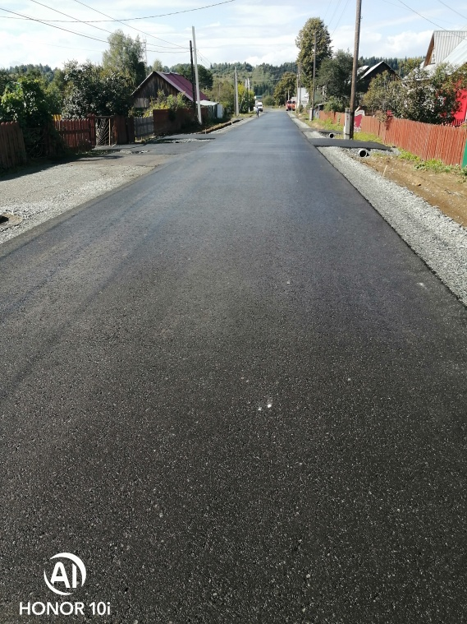
МУНИЦИПАЛЬНЫЕ ПРОГРАММЫ ШАЛИНСКОГО МУНИЦИПАЛЬНОГО ОКРУГА,
РЕАЛИЗОВАННЫЕ В 2025 ГОДУ
25
Муниципальная программа «Социально-экономическое развитие Шалинского муниципального округа до 2030 года»
Подпрограмма «Развитие транспорта, дорожного хозяйства, связи и информационных технологий Шалинского муниципального округа до 2030 года»
проведен ремонт дороги и парковки
в пос. Сарга, асфальтобетон;
в поселке Шаля по ул. Некрасова,
ул. Калинина, ремонт дорог, асфальтобетон;
ремонт дороги в селе. Роща,
ул. Полевая, асфальтобетон;
ремонт дороги дер. Нижняя Баская,
ул. Заречная, щебень
в с. Платоново, ремонт дороги
ул. Советская, асфальтобетон;
Шаля,
ул. Ленина
До ремонта
выполнены ямочные ремонты в поселке Шаля по ул. Энгельса, ул. Кирова, ул. Льва Асламова, ул. Нефтяников, ул. Сосновый Бор, ул. Сакко и Ванцетти, ул. Халтурина, ул. Мичурина, ул. Свердлова, ул. Некрасова, ул. Спортивная, ул. Лесная, асфальтобетон;
проведен ремонт дорог в поселке Колпаковка, ул. Железнодорожная, ул. Клубная, ул. 1-ая Запрудная, тип покрытия грунт.

Slide 27

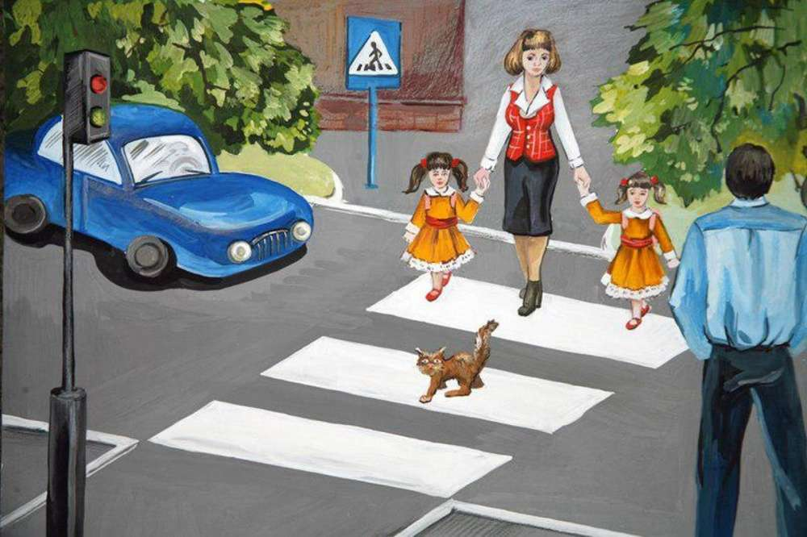
МУНИЦИПАЛЬНЫЕ ПРОГРАММЫ ШАЛИНСКОГО МУНИЦИПАЛЬНОГО ОКРУГА,
РЕАЛИЗОВАННЫЕ В 2025 ГОДУ
26
Муниципальная программа «Развитие муниципальной службы в Шалинском муниципальном округе до 2030 года»
Муниципальная программа «Развитие муниципальной службы в Шалинском муниципальном округе до 2030 года» | Объем бюджетных ассигнований на финансовое обеспечение реализации муниципальной программы 2025 г. (руб.) | Исполнено (руб.) | Процент исполне-ния | Удельный вес в общем объеме расходов, %
 | 206 915,00 | 206 915,00 | 100 | 0,01
Муниципальная программа «Формирование законопослушного
поведения участников дорожного движения в Шалинском муниципальном округе до 2030 года»
Муниципальная программа «Формирование законопослушного поведения участников дорожного движения в Шалинском муниципальном округе до 2030 года» | Объем бюджетных ассигнований на финансовое обеспечение реализации муниципальной программы 2025 г. (руб.) | Исполнено (руб.) | Процент исполнения | Удельный вес в общем объеме расходов, %
 | 1 884 140,15 | 1 884140,15 | 100 | 1,0

Slide 28
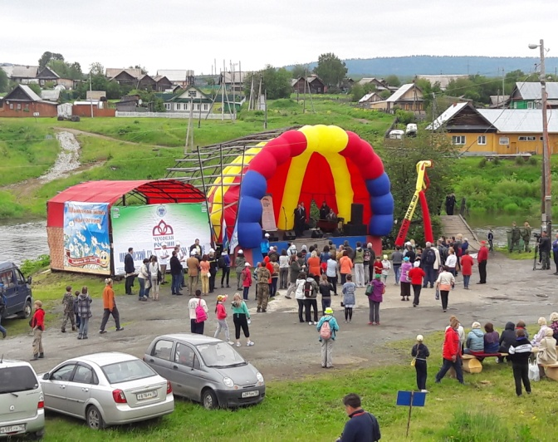

МУНИЦИПАЛЬНЫЕ ПРОГРАММЫ ШАЛИНСКОГО МУНИЦИПАЛЬНОМ ОКРУГА,
РЕАЛИЗОВАННЫЕ В 2025 ГОДУ
27
Муниципальная программа «Развитие культуры в Шалинском муниципальном округе до 2030 года»
1
2
Подпрограмма «Обеспечение реализации муниципальной программы «Развитие культуры в Шалинском муниципальном округе до 2030 года»»
Исполнено – 105 865 760,00руб.
План – 2 157 899,00 руб.
Исполнено – 2 157 899,00 руб.
Подпрограмма «Развитие культуры и искусства в Шалинском муниципальном округе до 2030 года»
План - 105 865 860,00 руб.
3
Подпрограмма «Развитие образования в сфере культуры и искусства в Шалинском муниципальном округе до 2030 года»
План - 9 509 152,00 руб.
Исполнено - 9 509 152,00 руб.
Муниципальная программа «Развитие культуры в Шалинском муниципальном округе до 2030 года» | Объем бюджетных ассигнований на финансовое обеспечение реализации муниципальной программы 2025 г. (руб.) | Исполнено (руб.) | Процент исполнения | Удельный вес в общем объеме расходов, %
 | 117 532 911,00 | 117 532 811,00 | 100 | 6,5

Slide 29
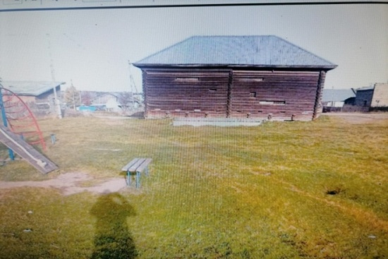
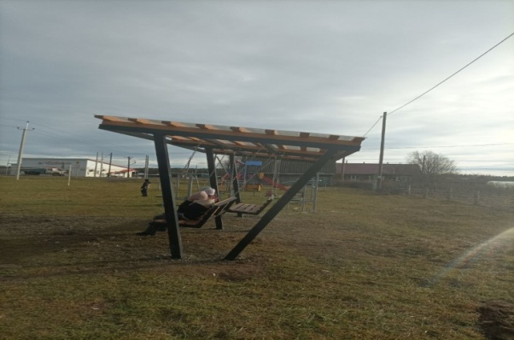
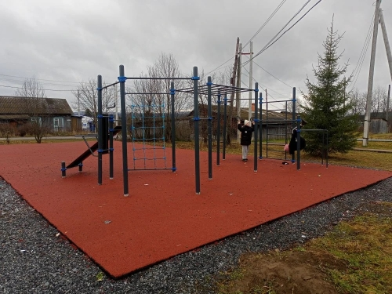
МУНИЦИПАЛЬНЫЕ ПРОГРАММЫ ШАЛИНСКОГО МУНИЦИПАЛЬНОГО ОКРУГА, РЕАЛИЗОВАННЫЕ В 2025 ГОДУ
28
Муниципальная программа «Формирование комфортной городской среды на территории
Шалинского муниципального округа до 2030 года»
В 2025 году на территории Шалинского муниципального округа реализовано два проекта инициативного бюджетирования:
- инициативный проект «Зона отдыха «Парковые качели», выдвинутый инициативной группой граждан села Роща;
Было
Стало
В рамках реализации проекта «Зона отдыха «Парковые качели» c. Роща - поступило всего 392 341,36 руб., в том числе 209 532,66 руб. - средства областного бюджета, 182 808,70 руб. - средства местного бюджета, из них средства населения – 3 980,17 руб., средства юридических лиц и индивидуальных предпринимателей – 39 801,74 руб. Экономия средств по итогам реализации проекта составила 176 758,64 руб. (приобретены Парковые качели – перлога с диваном).
- создание спортивной площадки для занятия уличной гимнастикой (Воркаут)» д.Гора
В рамках реализации проекта «Создание спортивной площадки для занятия уличной гимнастикой (Воркаут)» д. Гора поступило всего – 789 000,00 руб., в том числе 426 000,00 руб. – средства областного бюджета, 363 000,00 руб. – средства местного бюджета, из них средства населения – 7 900,00 руб., средства юридических лиц и индивидуальных предпринимателей – 78 900,00 руб. (приобретен спортивный комплекс предназначенный для тренировки мышц рук, ног, спины, грудного отдела, плечевых мышц под собственной нагрузкой, а также выполнению специальных упражнений разновидности Воркаут).

Slide 30
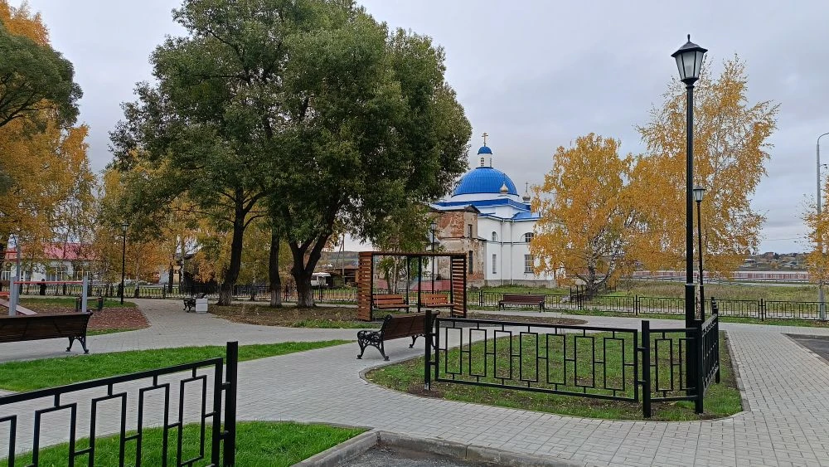
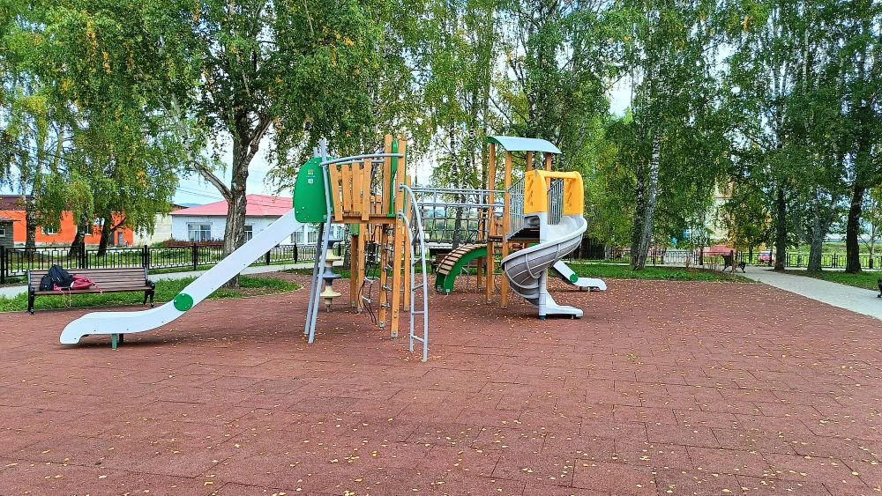
МУНИЦИПАЛЬНЫЕ ПРОГРАММЫ ШАЛИНСКОГО МУНИЦИПАЛЬНОГО ОКРУГА, РЕАЛИЗОВАННЫЕ В 2025 ГОДУ
29
Муниципальная программа «Формирование комфортной городской среды на территории
Шалинского муниципального округа до 2030 года»
В 2025 году завершено благоустройство зоны отдыха в с. Сылва Шалинского муниципального округа, по адресу: Свердловская область, Шалинский муниципальный округ, с. Сылва, ул. Ленина, № 1Б. Окончание работ - 31.10.2025 года. Принят в муниципальную собственность Шалинского муниципального округа – сквер, в честь 90-й годовщины Победы в Великой Отечественной войне, расположенного по адресу Свердловская область, Шалинский муниципальный округ, с. Сылва, ул. Ленина, № 1Б. Закреплен на праве оперативного управления за Сылвинской сельской администрацией Администрации Шалинского муниципального округа.
Муниципальная программа «Формирование комфортной городской среды на территории Шалинского муниципального округа до 2030 года» | Объем бюджетных ассигнований на финансовое обеспечение реализации муниципальной программы 2025 г. (руб.) | Исполнено (руб.) | Процент исполнения | Удельный вес в общем объеме расходов, %
 | 20 645 000,02 | 20 645 000,02 | 100 | 1,1

Slide 31
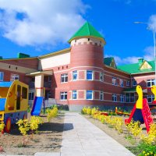
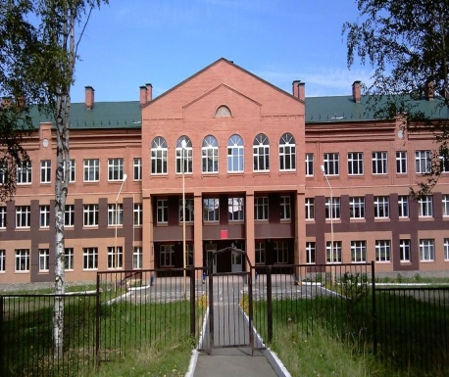

МУНИЦИПАЛЬНЫЕ ПРОГРАММЫ ШАЛИНСКОГО МУНИЦИПАЛЬНОГО ОКРУГА, РЕАЛИЗОВАННЫЕ В 2025 ГОДУ
30
Муниципальная программа «Развитие системы образования Шалинского муниципального округа до 2030 года»
1
2
Подпрограмма «Развитие системы общего образования в Шалинском муниципальном округе до 2030 года»
3
Подпрограмма «Развитие системы дополнительного образования, отдыха и оздоровления детей в Шалинском муниципальном округе до 2030 года»
Исполнено - 257 295 825,13 руб.
Исполнено – 547 784 558,19 руб.
Подпрограмма «Развитие системы дошкольного образования в Шалинском муниципальном округе до 2030 года»
План - 40 748 314,53 руб.
План - 257 295 825,13 руб.
План - 548 866 691,23 руб.
4
Подпрограмма «Обеспечение реализации муниципальной программы «Развитие системы образования в Шалинском муниципальном округе до 2030 года»»
План - 13 687 121,62 руб.
Исполнено – 13 601 278,05 руб.
Исполнено – 37 382 158,00 руб.
Муниципальная программа «Развитие системы образования Шалинского муниципального округа до 2030 года» | Объем бюджетных ассигнований на финансовое обеспечение реализации муниципальной программы 2025 г. (руб.) | Исполнено (руб.) | Процент исполнения | Удельный вес в общем объеме расходов, %
 | 860 597 952,51 | 856 063 819,37 | 99,5 | 47,1

Slide 32






Контактная информация для граждан
31
«Бюджет для граждан» составлен
на основе решения Думы Шалинского муниципального округа от 25.06.2026г. № 511
«Об исполнении бюджета Шалинского муниципального округа за 2025 год»
над «Бюджетом для граждан» работали специалисты Финансового управления администрации
Шалинского муниципального округа
623030 р.п.Шаля ул. Орджоникидзе стр. 5
тел. (34358) 2-13-53,
(34358) 2-25-38; Факс (34358) 2-13-53
Интернет-сайт: www.shalya.ru
Режим работы: понедельник - четверг
с 8.18 до 17.30 часов,
пятница с 8.18 до 16:30,
суббота-воскресенье выходной

